Slide 1
scrapy
联想教育

Slide 2

为什么要学习scrapy
什么是scrapy
如何使用scrapy

Slide 3
请求传参

Slide 4
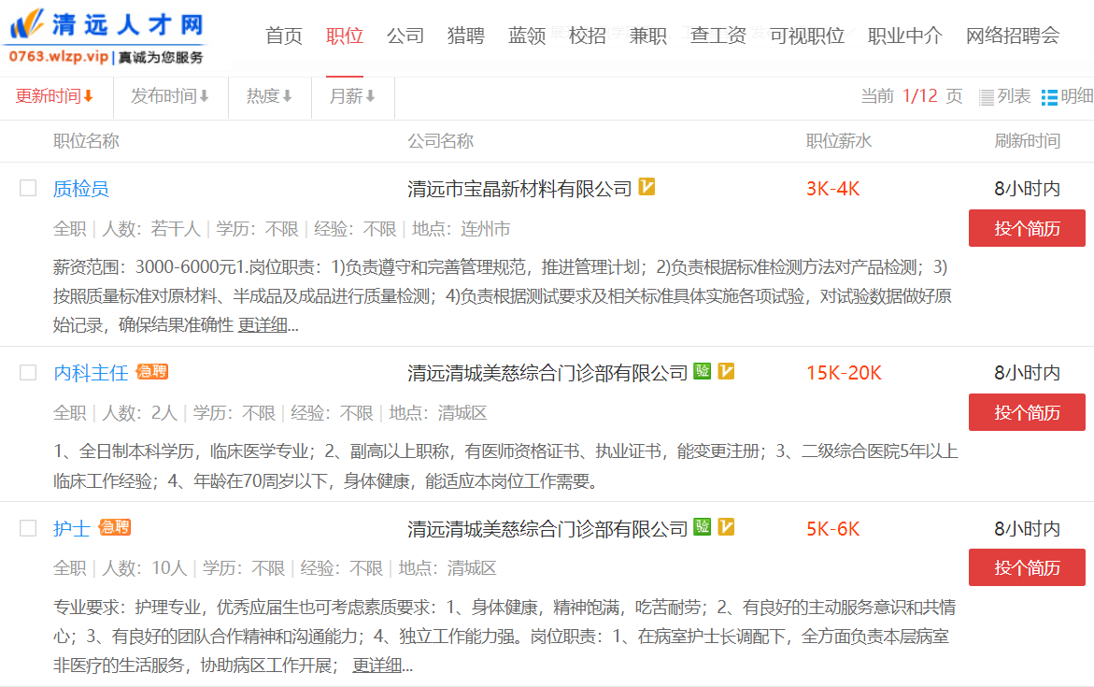
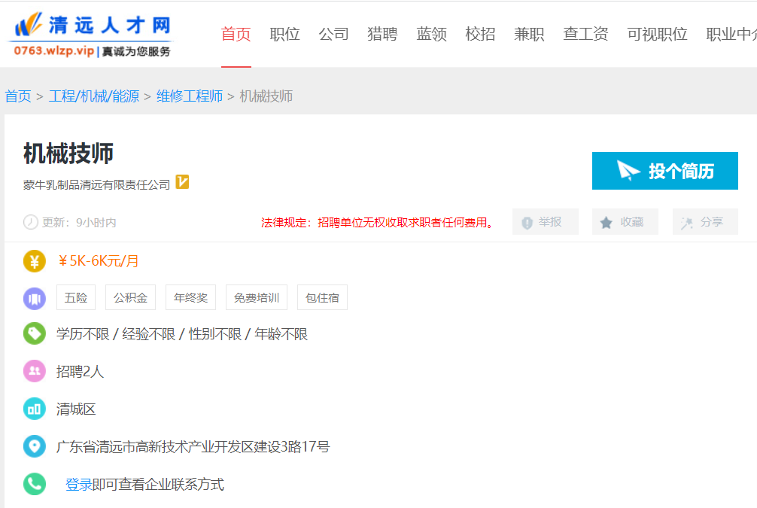
请求传参_案例
获取清远人才网所有岗位名称和岗位具体信息
htps://0763.wlzp.vip/job/

Slide 5
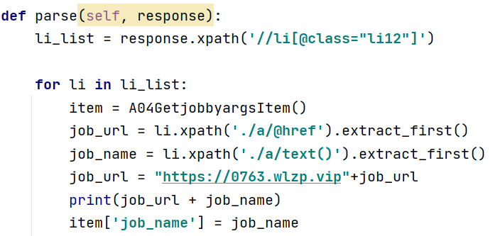
请求传参_案例
1 在爬虫文件parse函数中解析首页列表中的岗位名称和对应的url链接，
将获取到的数据存储到实体item中。

Slide 6
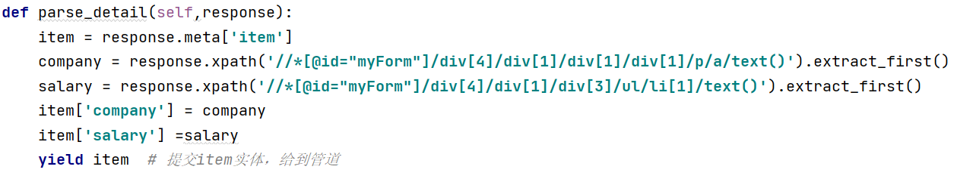
请求传参_案例
2 创建一个新的函数，用户解析详情页数据（公司名称、薪资待遇），并将数据存储到实体item中

Slide 7
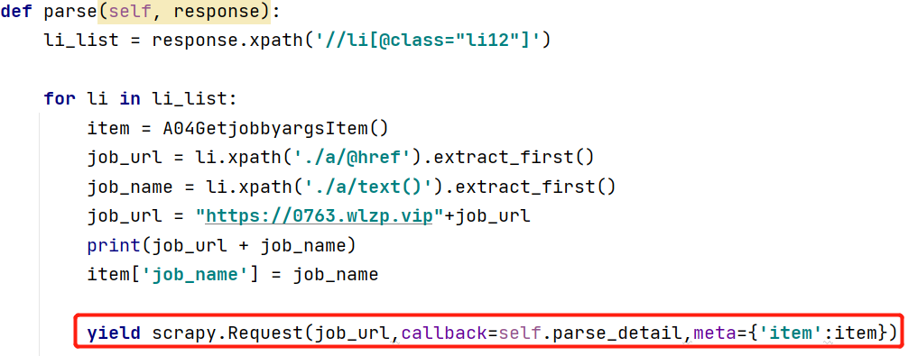
请求传参_案例
3 参数传递，将parse中获取到的item对象，传递给parse_detail函数
yield scrapy.Request(job_url,callback=self.parse_detail,meta={'item':item})
代码解释：
参数传递，将parse中获取到的item对象，传递给parse_detail函数

Slide 8
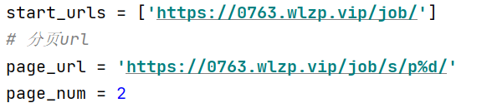
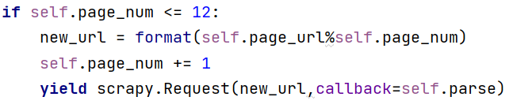
请求传参_案例
4 分页爬取，获取网站12页全部岗位信息数据
设置分页的url和page_num
在parse()中做函数回调

Slide 9
ImagesPipeline

Slide 10

什么是ImagesPipeline
ImagesPipeline是scrapy自带的类，用来处理图片（爬取时将图片下载到本地）用的。
功能

Slide 11
实现功能
1
将下载图片转换成通用的JPG和RGB格式
2
避免重复下载
3
缩略图生成
4
图片大小过滤
5
异步下载

Slide 12

工作流程
01
爬取一个Item，将图片的URLs放入image_urls字段。
02
从Spider返回的Item，传递到Item Pipeline。
03
当Item传递到ImagePipeline，将调用Scrapy 调度器和下载器完成image_urls中的url的调度和下载。
04
图片下载成功结束后，图片下载路径、url和校验和等信息会被填充到images字段中。

Slide 13
实现方式
1 自定义pipeline，优势在于可以重写ImagePipeline类中的实现方法，可以根据情况对照片进行分类；
2 直接使用ImagePipeline类，简单但不够灵活；所有的图片都是保存在full文件夹下，不能进行分类

Slide 14
实现方式
ImagesPipeline中的三个函数：
1 get_media_requests(self, item, info)
就是可以根据图片地址进行图片数据的请求
2 file_path(self, request, response=None, info=None)
指定图片存储的路径
3 item_completed(self, results, item, info)
返回给下一个即将被执行的管道类

Slide 15
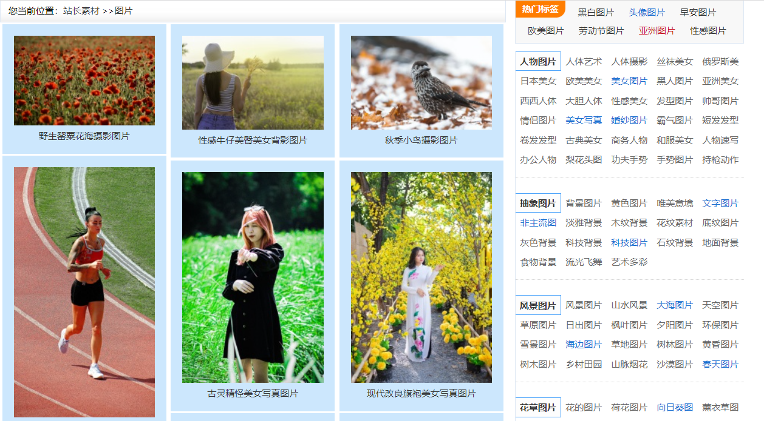
实战案例
需求：下载站长之家素材中的图片资源
https://sc.chinaz.com/tupian/
案例

Slide 16
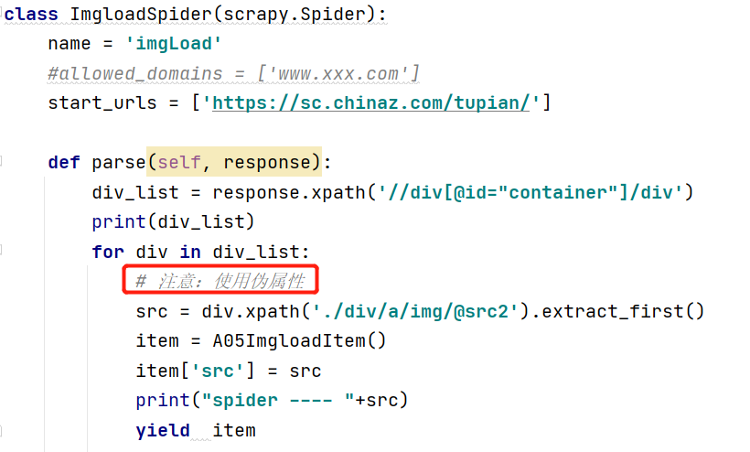
实战案例
Spider解析图片url
spider

Slide 17

实战案例
懒加载：你打开一个网页，有可能在页面上只有个图片图标而没有图片，或者preview时你看不到图片。这是为什么呢？这是网站对图片的一种处理，只有当图片在可视化区域的时候才被加载进来。
伪属性：一般图片在html中是这样的。
代码解释
不显示出来的时候用src2，而不是src,这就是伪属性。一般当页面进入到可视化区域的时候，Js就会处理这个html，把它变成SRC，成为可显示的。
理解了这两点，实现抓图片就easy了。

Slide 18
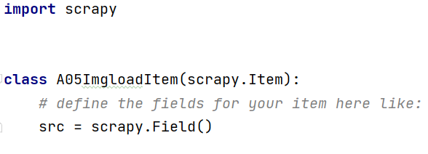
实战案例
在item中定义图片src属性
item实体

Slide 19
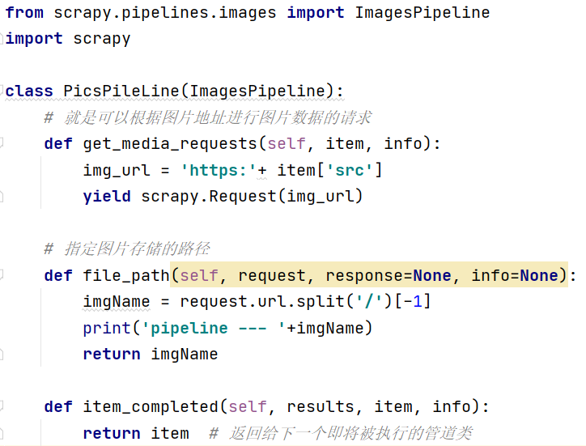
实战案例
自定义ImagesPipeline，保存图片
ImagesPipelie

Slide 20
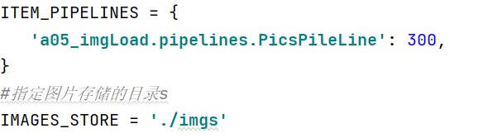
实战案例
开启管道，配置下载地址
settings

